Slide 1
Fundamentos de Organización de Datos
Árboles B+
1
Notes:
1
1

Slide 2
Árboles B+
Constituyen una mejora sobre los árboles B, pues conservan la propiedad de acceso aleatorio rápido y permiten además un recorrido secuencial rápido.
Conjunto índice: Proporciona acceso indizado a los registros. Todas las claves se encuentran en las hojas, duplicándose en la raíz y nodos interiores aquellas que resulten necesarias para definir los caminos de búsqueda.
Conjunto secuencia: Contiene todos los registros del archivo. Las hojas se vinculan para facilitar el recorrido secuencial rápido. Cuando se lee en orden lógico, lista todos los registros por el orden de la clave.

Slide 3
Búsqueda B+
La operación de búsqueda en árboles B+ es similar a la operación de búsqueda en árboles B. El proceso es simple, ya que todas las claves se encuentran en las hojas, deberá continuarse con la búsqueda hasta el último nivel del árbol.

Slide 4
Inserción B+
Dificultad: Inserción en nodo lleno (overflow).
El nodo afectado se divide en 2, distribuyéndose las claves lo más equitativamente posible. Una copia de la clave del medio o de la menor de las claves mayores (casos de overflow con cantidad pares de elementos) se promociona al nodo padre. El nodo con overflow se divide a la mitad.
La copia de la clave sólo se realiza en un overflow ocurrido a nivel de hoja.
Caso contrario -> igual tratamiento que en árboles B.

Slide 5
Bajas en B+
La operación de eliminación en árboles B+ es más simple que en árboles B. Esto ocurre porque las claves a eliminar siempre se encuentran en las páginas hojas. En general deben distinguirse los siguientes casos, dado un árbol B+ de orden M:
Si al eliminar una clave, la cantidad de claves que queda es mayor o igual que [M/2]-1, entonces termina la operación. Las claves de los nodos raíz o internos no se modifican por más que sean una copia de la clave eliminada en las hojas.

Slide 6
Bajas en B+
Underflow
Si al eliminar una clave, la cantidad de llaves es menor a [M/2]-1, entonces debe realizarse una redistribución de claves, tanto en el índice como en las páginas hojas.
Si la redistribución no es posible, entonces debe realizarse una fusión entre los nodos.

Slide 7
Políticas para la resolución de underflow:
Política izquierda: se intenta redistribuir con el hermano adyacente izquierdo, si no es posible, se fusiona con hermano adyacente izquierdo.
Política derecha: se intenta redistribuir con el hermano adyacente derecho, si no es posible, se fusiona con hermano adyacente derecho.
Política izquierda o derecha: se intenta redistribuir con el hermano adyacente izquierdo, si no es posible, se intenta con el hermano adyacente derecho, si tampoco es posible, se fusiona con hermano adyacente izquierdo.
Política derecha o izquierda: se intenta redistribuir con el hermano adyacente derecho, si no es posible, se intenta con el hermano adyacente izquierdo, si tampoco es posible, se fusiona con hermano adyacente derecho.

Slide 8
8
Árboles B+
Ejemplo con árbol de orden 4
Claves:
+50, +75, +23
Notes:
8

Slide 9
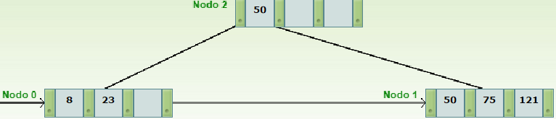
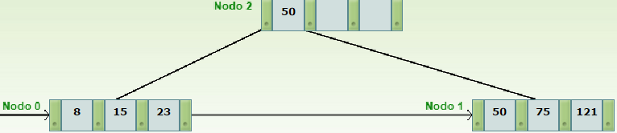
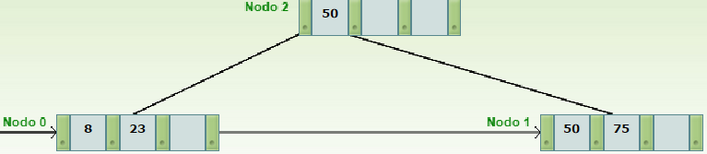



8 23 50 75
9
izq
der
+8
, +121
, +15
, +2
Notes:
9

Slide 10
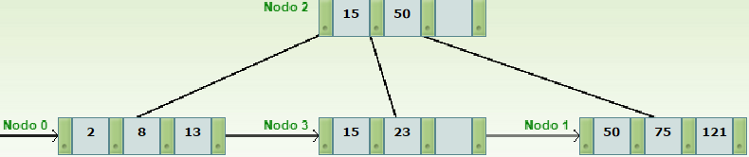
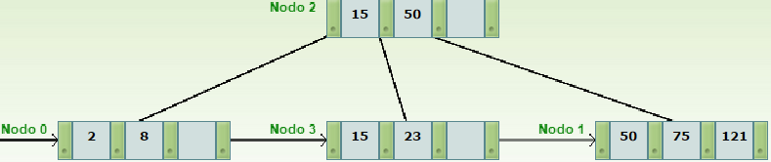
+2
, +13
, +88
2 8 15 23
10
izq
der
Notes:
10

Slide 11
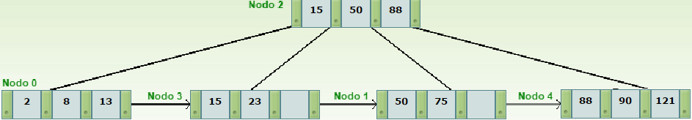
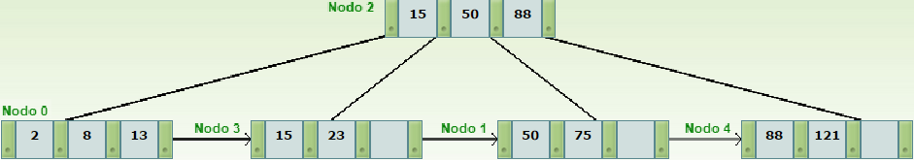
11
+88
, +90
, +100
50 75 88 121
izq
der
88 90 100 121
15 50 88 100
izq
der
izq
der
nueva raíz

Slide 12
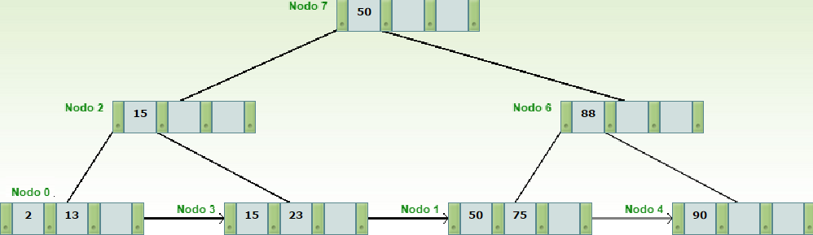
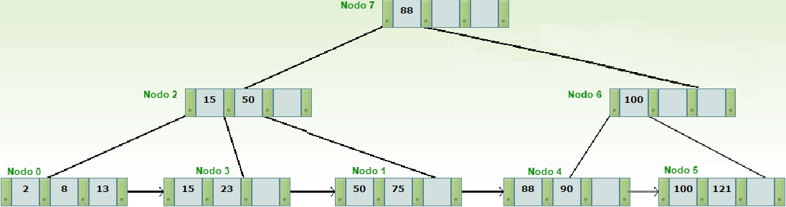
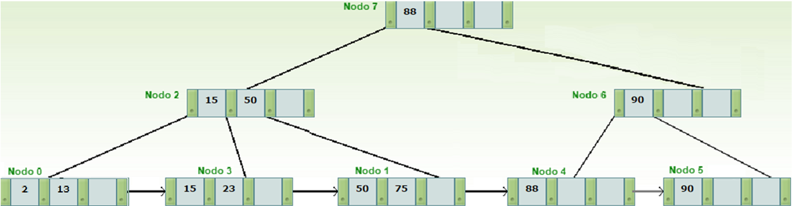
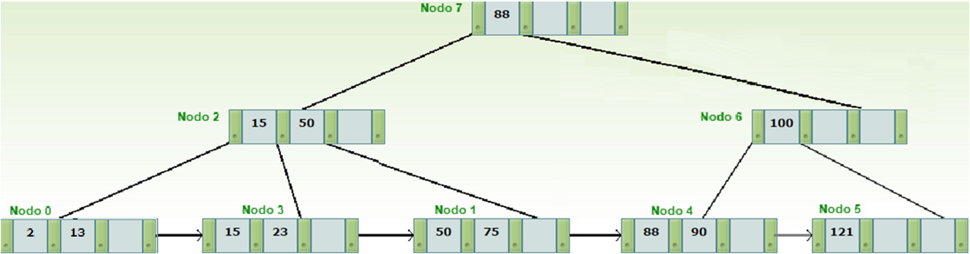

Underflow en nodo 4. No es posible redistribuir y se fusionan los nodos 4 y 5. Se libera el nodo 5. Se propaga el underflow. Redistribución entre los nodos 2, 7 y 6.
15 50 88
12
izq
der
nueva raíz
+100
, -8
, -100
, -121
, -88
Notes:
12

Slide 13
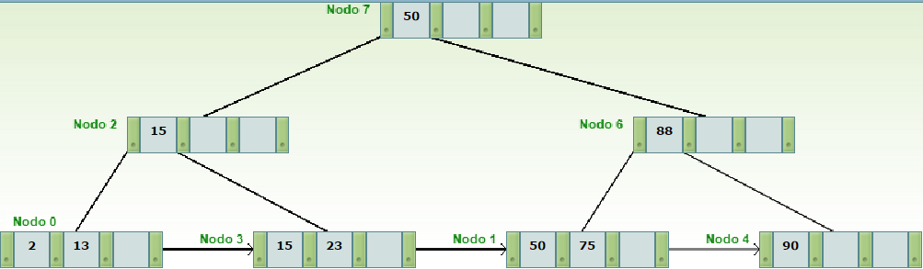
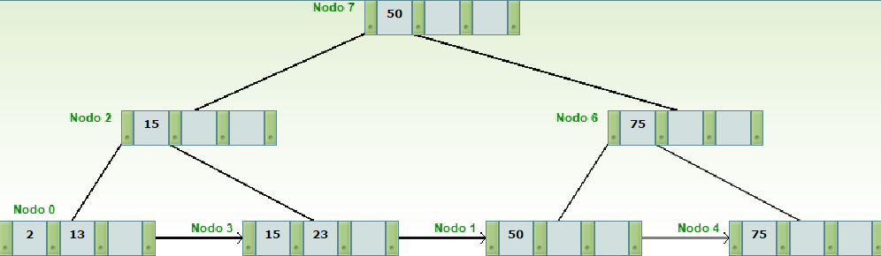
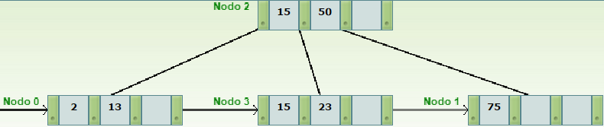
Underflow en nodo 1. No es posible redistribuir y se fusionan los nodos 1 y 4. Se libera el nodo 4. Se propaga el underflow. No es posible redistribuir, se fusiona nodo 2 y 6 liberando el nodo 6 y decrementando la altura del árbol liberando el nodo 7.
13
-90
, -50
Notes:
13

